Slide 1

Comité de Aseguramiento de la Calidad
DGGMA
Junio, 2021
Dirección General de Geografía y Medio Ambiente

Slide 2
Indicadores de Calidad:
Insumo (fotografía aérea) y precisión posicional (aerotriangulación) del Mapa Topográfico
IN
01
Insumos

Slide 3

DEFINICIÓN DE ATRIBUTOS DE LAS
FOTOGRAFÍAS AÉREAS
El indicador dada la información disponible, es la proporción de fotos que cumplen con el estándar solicitado por atributo.
Los atributos revisados y su significados son los siguientes:
Cubrimiento estereoscópico de las fotografías. (cubrimiento total de la poligonal de estudio)
Sobreposición longitudinal y lateral (sobreposición mínima para asegurar la estereoscopia en un par de fotografías).
GSD (Ground Sample Distance) tamaño del pixel en el terreno.
Resolución espectral 8 bits (profundidad del color)
Ángulo fuera de nadir, Deriva e Inclinación relativa (movimientos de la aeronave en el momento de la toma
Cubrimiento de nubes. ( porcentaje de nubosidad de cada fotografía)
IN
01
Insumos

Slide 4
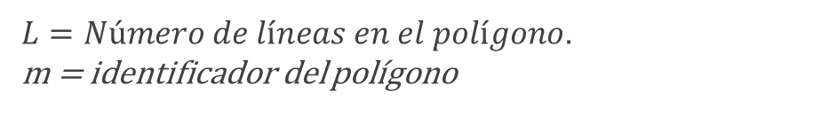
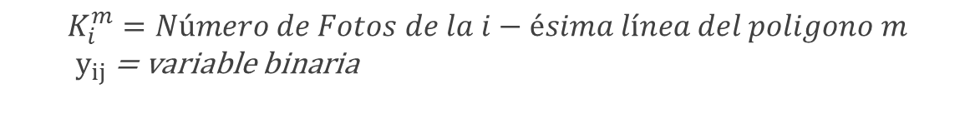
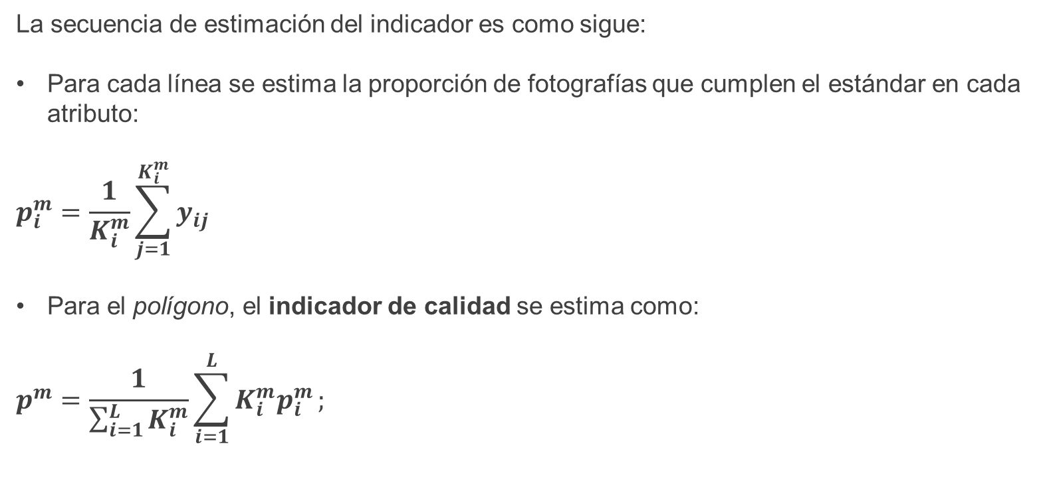
INDICADOR DE CALIDAD DE INSUMOS FOTOGRAFÍA AÉREA
La secuencia de estimación del indicador es como sigue:
Para cada línea se estima la proporción de fotografías que cumplen el estándar en cada atributo:
$$p_{i}^{m}=\frac{1}{K_{i}^{m}}\sum_{j=1}^{K_{i}^{m}}{y_{ij}}$$
Para el polígono, el indicador de calidad se estima como:
$$p^{m}=\frac{1}{\sum_{i=1}^{L}{K_{i}^{m}}}\sum_{i=1}^{L}{K_{i}^{m}p_{i}^{m}};$$
$$K_{i}^{m}=Número de Fotos de la i−ésima línea del poligono m$$
${ y}_{ij}$ = variable binaria
$L=Número de líneas en el polígono$.
m = identificador del polígono
IN
01
Insumos

Slide 5

INDICADOR DE CALIDAD DE INSUMOS FOTOGRAFÍA AÉREA
Si en una línea específica hubo reposición, el número de fotos ajustado de dicha línea PARA TODOS LOS ATRIBUTOS es:
$$K_{i,aj}^{m} =K_{i}^{m} −{fallas}_{i}+{reposición}_{i}$$
Con estos valores ajustados de fotos por línea se repite el proceso de cálculo para verificar el efecto de la reposición en el indicador; es decir, se cambian las $K_{i}^{m}$ por las $K_{i,aj}^{m}$; Así se obtuvieron lo indicadores antes y después de la reposición de fotos.
IN
01
Insumos

Slide 6
IN
Resultados Deriva
01
Insumos

Slide 7
Indicadores de Calidad de Mapa Topográfico
FOTOGRAMETRÍA I: AEROTRIANGULACIÓN
Precisión Horizontal
Precisión Vertical
F1
03
Fotogrametría l: aerotriangulación

Slide 8
Alcances:
Estos indicadores se aplican al programa de información del Mapa Topográfico
Es aplicable en todos los productos cartográficos donde es relevante la precisión posicional
Usuarios estratégicos
Usuarios internos del INEGI
Usuarios externos (sectores público, social, privado y académico)
F1
03
Fotogrametría l: aerotriangulación

Slide 9

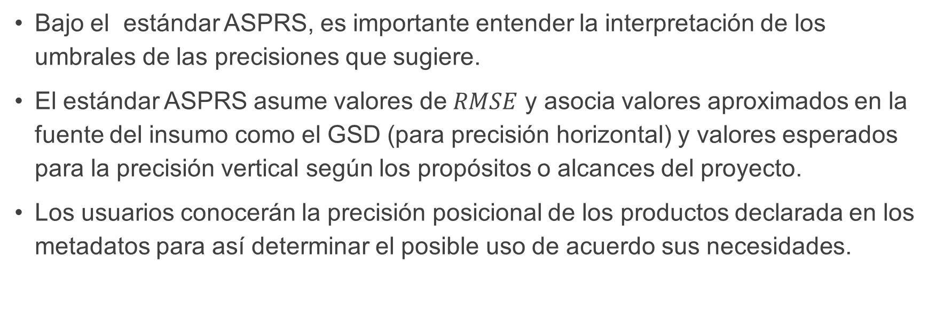
Interpretación del estándar ASPRS
F1
© 2014 American Society for Photogrammetry and Remote Sensing
03
Fotogrametría l: aerotriangulación
Bajo el estándar ASPRS, es importante entender la interpretación de los umbrales de las precisiones que sugiere.
El estándar ASPRS asume valores de$RMSE$ y asocia valores aproximados en la fuente del insumo como el GSD (para precisión horizontal) y valores esperados para la precisión vertical según los propósitos o alcances del proyecto.
Los usuarios conocerán la precisión posicional de los productos declarada en los metadatos para así determinar el posible uso de acuerdo sus necesidades.

Slide 10
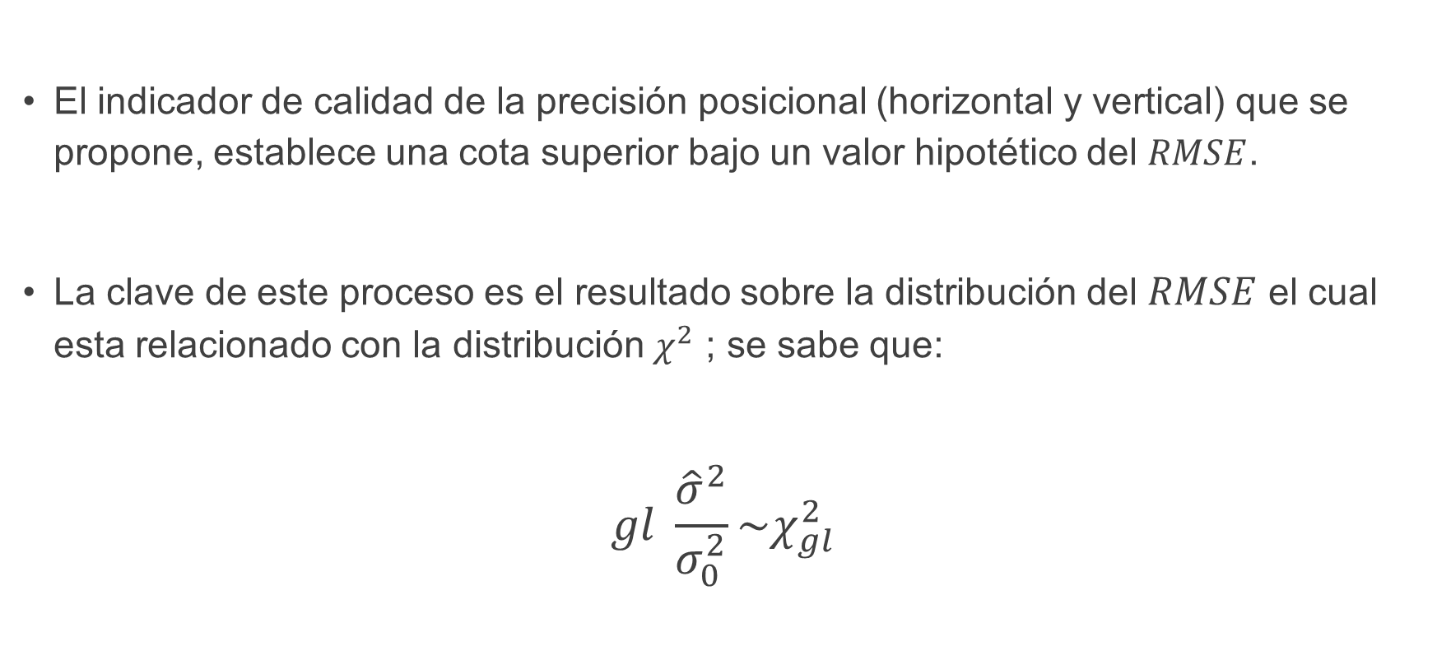


Propuesta del indicador de precisión posicional de aerotriangulación
F1
03
Fotogrametría l: aerotriangulación
El indicador de calidad de la precisión posicional (horizontal y vertical) que se propone, establece una cota superior bajo un valor hipotético del $RMSE$.
La clave de este proceso es el resultado sobre la distribución del $RMSE$ el cual esta relacionado con la distribución $χ^{2}$ ; se sabe que:
$$gl \frac{{\hat{σ}}^{2}}{σ_{0}^{2}}\sim χ_{gl}^{2}$$
${RMSE}^{2}$ estimado
Número de observaciones
${RMSE}^{2}$ de la hipótesis

Slide 11
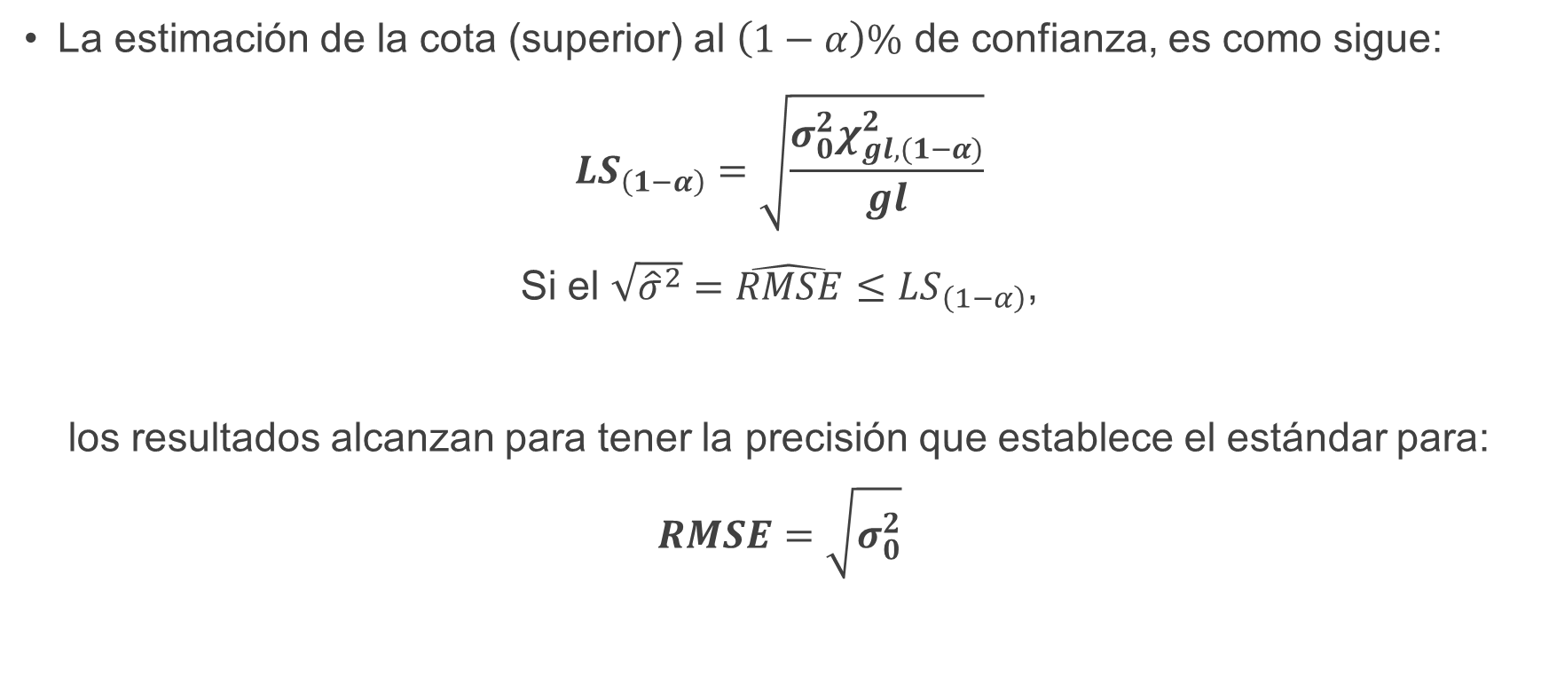
Propuesta del indicador de precisión posicional de aerotriangulación
F1
03
Fotogrametría l: aerotriangulación
La estimación de la cota (superior) al $\left(1−α\right)\%$ de confianza, es como sigue:
$$LS_{\left(1−α\right)}=\sqrt{\frac{σ_{0}^{2}χ_{gl, (1−α)}^{2}}{gl}}$$
Si el $\sqrt{{\hat{σ}}^{2}}=\hat{RMSE}≤LS_{\left(1−α\right)}$,
los resultados alcanzan para tener la precisión que establece el estándar para: $RMSE=\sqrt{σ_{0}^{2}}$

Slide 12

Propuesta del indicador de precisión posicional de aerotriangulación
F1
03
Fotogrametría l: aerotriangulación
A continuación se presentan los resultados de aerotriangulación con sus respectivas cotas de calidad para los diferentes valores hipotéticos del $RMSE$

Slide 13
Indicadores de calidad en aerotriangulación
F1
03
Cuadro resumen del indicador de precisión posicional en centímetros Polígono de Palenque
Fotogrametría l: aerotriangulación
(cm)
Cota de precisión vertical al 95% de confianza con RMSE esperado de 25 cm
Cota de precisión horizontal al 95% de confianza con RMSE esperado de 25 cm, con un valor aproximado de GSD entre 10 y 22.5 de la imagen fuente en el estándar ASPRS.

Slide 14
Indicadores de calidad en aerotriangulación
F1
03
Cuadro resumen del indicador de precisión posicional en centímetros Polígono de Campeche
Fotogrametría l: aerotriangulación
(cm)

Slide 15
Propuesta del indicador de precisión posicional de aerotriangulación
Es interesante notar que el valor de la cota de confianza esta en función de:
  Nivel de confianza deseado,
  Valor del RMSE deseado,
  Número de observaciones.
A menor número de observaciones, el valor de la cota aumenta.
A mayor nivel de confianza y con un número de observaciones fijo - la cota toma valores mayores.

Slide 16
Propuesta del indicador de precisión posicional de aerotriangulación
La cota puede ajustarse a las necesidades del usuario en cuanto a precisión, confianza y número de observaciones.
¿Para que mas sirve la cota?
Para encontrar el valor de RMSE con el que se tiene la máxima precisión.
Las precisiones posibles con cierto número de observaciones.

Slide 17
Reflexiones finales
El valor de la cota se deriva de las necesidades plasmadas en la planeación.
Para esto se de deben considerar las necesidades de los usuarios.
Las consideraciones relativas a la precisión posicional dependen de las características de cada proyecto en cuanto a cobertura, granularidad y caracterización geográfica.
Los indicadores de precisión posicional serán aplicados a otros programas de información en donde le sean de utilidad a los usuarios.

Slide 18
Acuerdos:
Se toma conocimiento de las propuestas para la medición de la precisión posicional horizontal y vertical para el Mapa Topográfico. Estos indicadores podrán ser empleados en otros productos de información geográfica en los que la precisión posicional sea relevante para el usuario. Las fichas técnicas de los indicadores serán puestas a consideración de este Comité en la próxima sesión.
La Dirección General de Geografía y Medio Ambiente realizará un análisis de los otros componentes de calidad como son: linaje, completitud, consistencia lógica, precisión temporal y precisión de atributos, que pudieran ser aplicados a otros programas de información geográfica.
Se propondrán indicadores para los programas de Información de Interés Nacional, el avance y el programa de trabajo se presentará en la próxima sesión del CoAC.

Slide 19
GRACIAS
María del Carmen Reyes Guerrero
maria.reyesg@inegi.org.mx

